Slide 1
DIAGNOSTICKÉ METODY A TECHNIKY
Pedagogicko-psychologická diagnostika

Slide 2
DIAGNOSTICKÉ METODY A TECHNIKY
Ústní zkoušky: orientační – formativní X klasifikační – sumativní
Písemné zkoušky: orientační (formativní) x klasifikační (sumativní) // individuální x skupinové // krátkodobé x dlouhodobé práce (projekty, čtenářské záznamy, deníky, záznamy pozorování…)
Analýza produktů činnosti
Pozorování
Diagnostický rozhovor
Testy
Dotazník
Škálování
Sociometrie
Anamnéza
Studium pedagogické dokumentace

Slide 3
Pozorování
Pedagogicko-psychologická diagnostika

Slide 4
Portfoliový úkol
Diagnostika žáka
Odevzdání úkolu do isu
  Sudý týden do 29.4.2022
  Lichý týden do 22.4.2022
Hodnocení spolužákem –domluvte si dvojičku
Napište na papír:
Koho budete diagnostikovat?
Co je cílem diagnostikování?
Jaké 3 diagnostické postupy, metody použijete?
Sdělte to kolegům ve skupince.
Poskytněte si zpětnou vazbu:
Je daný cíl jasný?
Jde ho danými metodami dosáhnout?

Slide 5
Portfoliový úkol
Diagnostika žáka
Sudý týden do 14.4.
Lichý týden do 22.4.
Do isu
Promyslete:
Co můžete vzhledem k vaší otázce, cíli pozorovat?
O jaký druh pozorování se jedná?
Na které chyby pozorování je třeba dát pozor? A jak jim předejít?
Sdělte to kolegům ve skupince.
Poskytněte si zpětnou vazbu:
Pomůže dané pozorování cíli?
O který druh pozorování se jedná?
Mohou se objevit další chyby?

Slide 6
Pozorování
Pedagogicko-psychologická diagnostika

Slide 7
Sledujte pozorně tento videozáznam výuky
https://www.youtube.com/watch?v=nAVBM8npTLQ&index=2&list=PLbb8j-uXWuKrcPv66mb8SyCDPD0_SO-J6
3:45-6:57 a dále
Co vidíte a slyšíte, pokud se zaměříte na pedagogickou komunikaci a interakci?
Dělejte si poznámky.

Slide 8
Výsledky Nestrukturovaného pozorování
Čeho jste si všimli? Co jste si poznamenali?
Lišily se postřehy studentů různých oborů/aprobací?
Komu a v jaké situaci byste nestrukturované pozorování doporučili?
Notes:
používá popisný jazyk a opírá se o fakta (co vidím a slyším).
Následně bychom ve skupině reflektovali, která témata se objevila a jak/na co by bylo možné se při dalším pozorování zaměřit. Během reflexe je vhodné zdůraznit, jak se jednotliví studenti lišili v tom, co a jak viděli (s ohledem na jejich aprobaci, specializaci) a že to může být zdrojem obohacení a vzájemného rozšíření obzorů.

Slide 9
Druhé pozorování videozáznamu
spolupráce a atmosféra ve skupině
samostatnost žáků (skupiny) při řešení úkolů
reakce žáků na pokyny vyučujících
pohyb vyučujících po třídě
neverbální komunikace vyučujících
charakteristické rysy verbální komunikace vyučujících
Vyberte si jedno z předložených zadání pro pozorování.
Při práci ve skupině promyslete, jak budete zvolený jev pozorovat.
Například: definujte si, co všechno může zahrnovat neverbální komunikace vyučujících, jak ji lze rozpoznat, jak se projevuje.
Notes:
Studující by se dále rozdělili do několika skupinek (např. čtyř skupin po pěti), podle jejich ohniska zájmu/předmětu pozorování (vybrané jsou čtyři témata, která bychom mezi skupinky rozdělili, aby si nevybrali něco, co pak bude na videu špatně pozorovatelné): pohyb učitele ve třídě, jak žáci reagují na pokyny učitele, neverbální komunikace vyčujících, samostatnost žáků při řešení úkolů, spolupráce a atmosféra ve skupině, charakteristické rysy verbální komunikace vyučujících
Studující by ve skupinkách dobře promysleli zvolený předmět pozorování (např. definovali si, co všechno může zahrnovat neverbální komunikace vyučujících a jak ji lze rozpoznat, jak se projevuje) (10 minut)
Při druhém kole pozorování by studující už pozorovali zaměřeněji a induktivně by tvořili kategorie, které se ukazují být na videozáznamu výuky jako významné z hlediska zvoleného předmětu pozorování (přirozené kódování). Ve vzájemné diskusi v rámci menších skupin by se snažili abstrahovat nějaké základní kódovací schéma. Při reflexi je vhodné zdůraznit, jestli studující vnímali dimenze frekvence (četnosti) pozorovaných jevů jako podstatné. (15 minut)

Slide 10
Reflexe druhého pozorování
Co jste zjistili?

Slide 11
Třetí pozorování videozáznamu
Při třetím pozorování videozáznamu vyplňujte pozorovací arch.
skupina A – arch zaměřený na žáky
skupina B – arch zaměřený na učitele
Zaznamenávejte i frekvenci výskytu jevů, popřípadě jejich intenzitu (například na škále 0 – 5).
Notes:
Při třetí fázi pozorování by studující pozorovali daný videozáznam výuky tak, aby byli schopní vyplnit pozorovací arch. Půlka studujících bude mít pozorovací arch zaměřený na žáky a půlka na učitele. Při této fázi pozorování by s ohledem na konečnou podobu pozorovacího archu mohli rovněž zaznamenávat frekvenci výskytu jevů/kategorií, popřípadě i jejich intenzitu na škále (popř. délku, interval). (Pozorování bude možná nutné konkretizovat/zúžit např. jen na určitou osobu). (15 minut)

Slide 12
Strukturované pozorování:
Flandersův systém analýzy interakce (FIAC)
ŽÁK
Z1 | Klade dotazy, hledá oporu a pomoc u učitele.
Z2 | Klade dotazy, hledá oporu a pomoc u spolužáků.
Z3 | Sděluje, vysvětluje, uvádí názory – „tlakem“ a působením učitele (další osoby).
Z4 | Sděluje, vysvětluje, uvádí své názory – z vlastní aktivity a motivace.
Z5 | Řídí, modifikuje, poskytuje pomoc při činnosti druhého (druhých).
Z6 | Probíhá zřejmá skupinová (nebo celotřídní) diskuse.
Z7 | Žáci provádějí samostatnou učební činnost – bez zjevné interakce.
UČITEL
U1 | Akceptuje žákovy pocity, projevuje sympatie konstruktivním způsobem.
U2 | Chválí a povzbuzuje, žertuje, souhlasí s žákovým výkonem.
U3 | Využívá, akceptuje, objasňuje a rozvíjí myšlenky žáků.
U4 | Klade otázky, stimuluje žáky, nejde o řečnické otázky.
U5 | Vykládá, sděluje, přednáší, uvádí své názory.
U6 | Dává pokyny či příkazy.
U7 | Kritizuje, uplatňuje svou autoritu, chce změnit žákovo nevhodné chování nebo činnost.
Ostatní
01 | Ticho nebo zmatek ve třídě (nezřetelná komunikace).
Notes:
Flanders' Interaction Analysis Categories (FIAC), opakování z výzkumu, odkázat na ně.

Slide 13
Záznamový arch – FIAC (1 minuta)

Slide 14
Reflexe pozorování
V čem spočívá základní odlišnost mezi třemi pozorováními, která jsme právě absolvovali?
Jaký typ informací – těmito třemi různými způsoby pozorování –získáváme?
O čem tyto informace vypovídají a k čemu mohou být užitečné z hlediska pedagogické intervence?

Slide 15
Pozorování
Pedagogicko-psychologická diagnostika

Slide 16
Shrnutí nejdůležitějších zjištění
Druhy pozorování
Příprava a realizace pozorování
Nejčastější chyby při pozorování

Slide 17
pozorování
nejdůležitější diagnostická metoda učitele
nejpřirozenější, jsme k ní vždy připraveni, nepotřebujeme pomůcky
záměrné, cílevědomé sledování určitého jevu, projevů chování, interakce mezi lidmi
plánované – dopředu stanoven obsah, postup
systematické – soustavné, dlouhodobé, v přesně určených časových proporcích
přesnost, objektivita – vymezeno kritérium posuzování, způsob registrace, nezávislost na osobě pozorovatele
pozorování umožňuje zachytit neuvědomované rutinní jednání, ale i skutečnosti, o nichž se jedinci zdráhají mluvit v rozhovorech či nečekaná témata
Notes:
dlouhodobé, systematické a reflexivní zachycení probíhajících aktivit přímo ve sledovaném terénu

Slide 18
pozorování
Stanovit vždy co, proč a jak chceme pozorovat
Pozorování – registrace jevů, popis
Jevy analyzujeme na jednotlivé složky a hledáme mezi nimi vztahy
Interpretace pozorovaných jevů
  Nebývá jednoznačná, zasazovat do kontextu

Slide 19
Druhy pozorování
Zúčastněné X nezúčastněné pozorování – různá míra zapojení diagnostika do sledovaných aktivit od nezúčastněnosti po plné zúčastnění
Přímé X nepřímé pozorování – fyzická přítomnost diagnostika versus zprostředkovaný záznam dění
Otevřené (pozorovaní jsou informováni o roli diagnostika) X skryté pozorování (identita utajena, pozor na etiku) X nepozorované – za zrcadlem
Individuální X skupinové – počet pozorovaných osob
Krátkodobé X dlouhodobé
Volné/Nestrukturované X Zaměřené/systematické/kontrolované/Strukturované
Nestrukturované – sleduje veškeré projevy chování, přičemž se řídí jen obecně definovanými otázkami, bezděčné, jsme upoutáni nějakým rysem
Strukturované – předem definované projevy jednání (zpravidla i jejich frekvence a intenzita), které obvykle zapisuje do záznamového archu

Slide 20
Předmět pozorování
Vzhled
Stavba těla, výraz tváře, účes, oblékání, držení těla, rukou atd.
Jednání
Mimika
Pantomimika – chůze, držení těla, rychlost a koordinace pohybů
Gestika – pohyby rukou a paží
Řeč – množství, rychlost, formální úroveň, bohatost prostředků, zvuková stránka (intonace, melodičnost)
Projevy emocí –jejich fyziologické koreláty (zblednutí, zčervenání, pocení,..), výskyt a intenzita, jejich ovládání,, typ dominující nálady
Sociální chování – převládající charakter interpersonálních vztahů (podceňování druhých, vyvyšování se, pocity vlastní nedostatečnosti, prosociální chování, tendence k soupeření)
Vztah k objektům – jak zachází s pomůckami, pečlivost, opatrnost, nedbalost, nepořádnost; na hračky se vrhá, ignoruje je, musí být povzbuzováno k použití, chová se k nim agresivně)
Vztah k sobě – sebevědomí, aspirační úroveň, sebehodnocení
Chování dítěte k rodičům (fixace, úzkostnost, uvolní se, když odejdou,..)
Vztah k diagnostikovi (familiárnost, nedůvěra, staženost, negativismus)
Osobní zóna (u dítěte menší, podání ruky nepatří do repertoáru dítěte => nepodávat), u dítěte doteky posilují kontakt obvykle
O charakteru emoce nás informuje mimika, o jejich intenzitě pantomimika

Slide 21
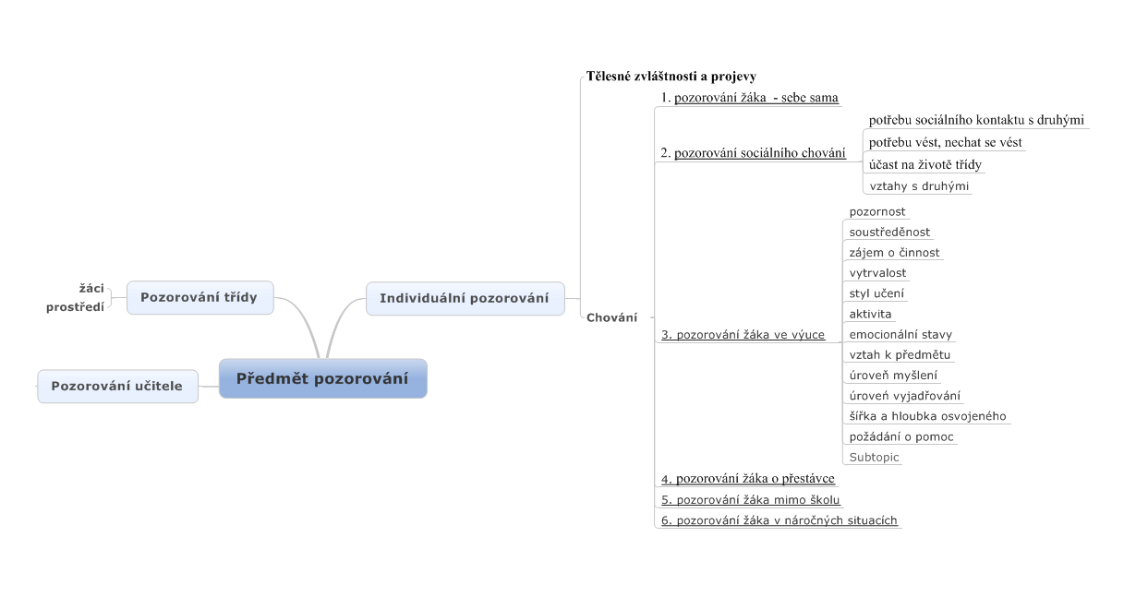

Slide 22
Co můžeme pozorovat? příklady
Jak žák reaguje na výklad nového učiva? Jaký je výraz jeho tváře – spíše zmatený, bez zaujetí, nebo se zdá, že všechno pochopil?
Dokáží žáci hovořit o životě ve třídě? Umí reflektovat, co se ve třídě děje? Dokáží ocenit své spolužáky, případně konstruktivně sdělit, co se jim nelíbilo?
Změnil se v poslední době vzhled žáka? Působí bledší, unavenější či smutnější, než býval kdysi?

Slide 23
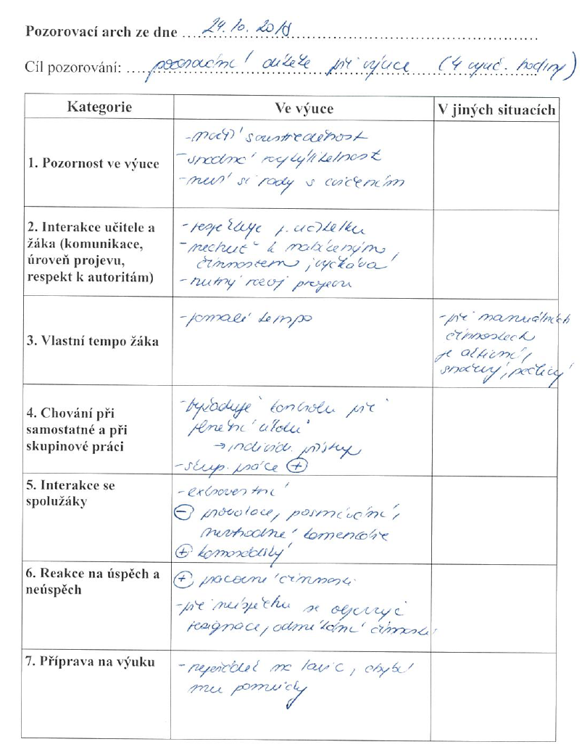
Ukázky pozorovacích archů

Slide 24
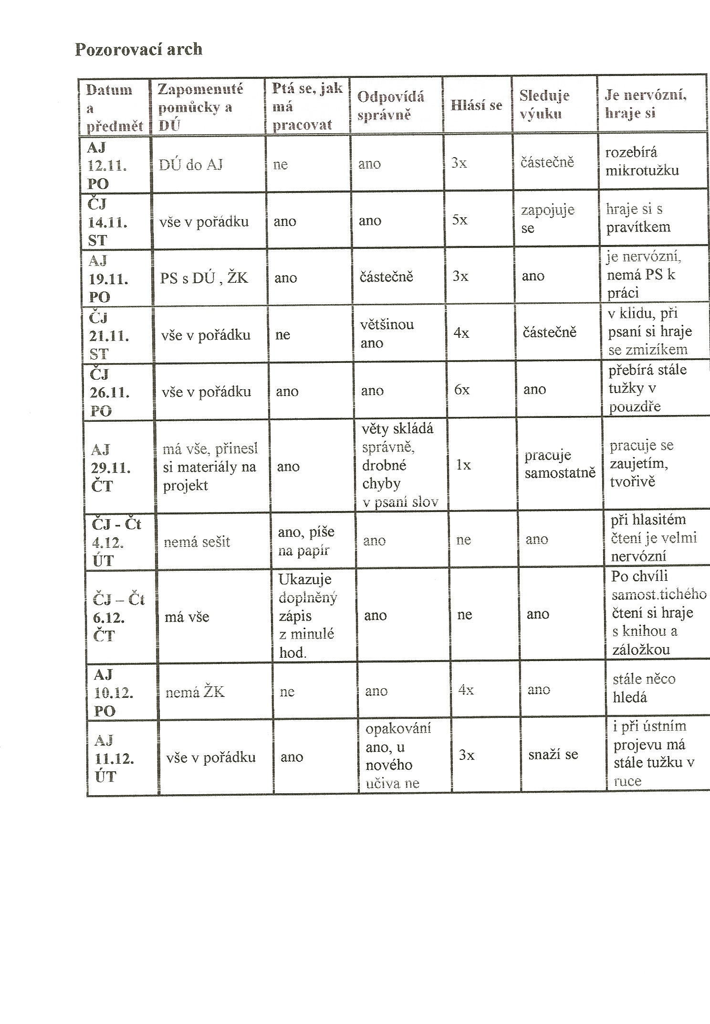
Ukázky pozorovacích archů

Slide 25
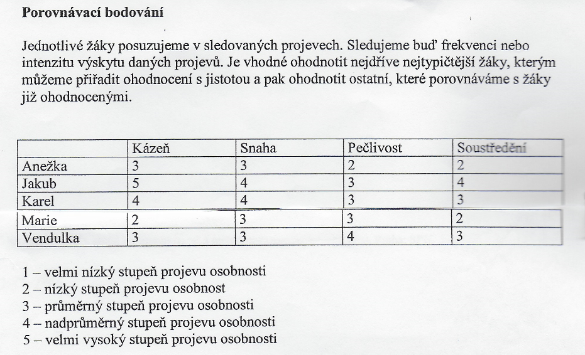
Ukázky pozorovacích archů

Slide 26
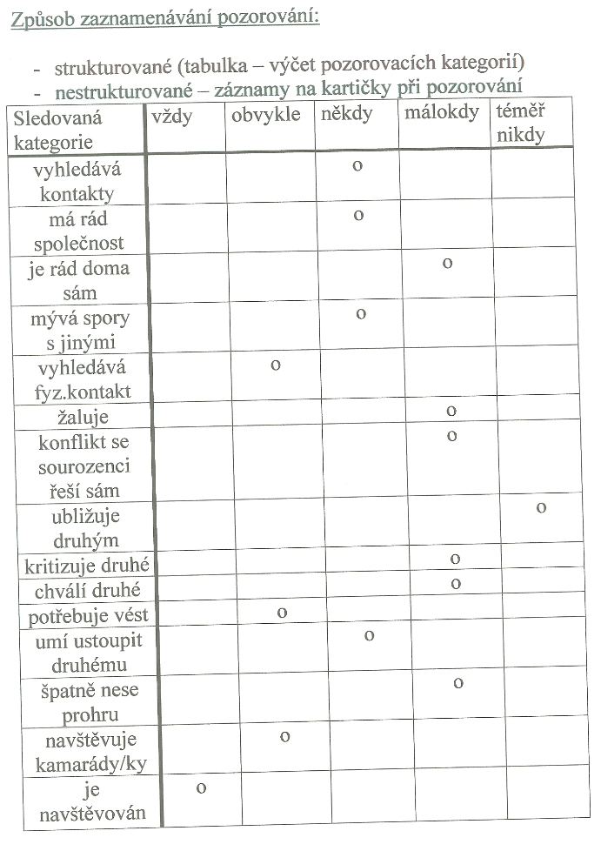
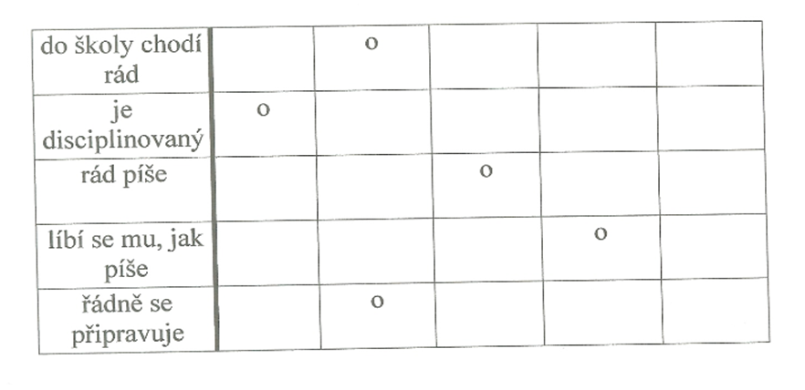
Ukázky pozorovacích archů

Slide 27
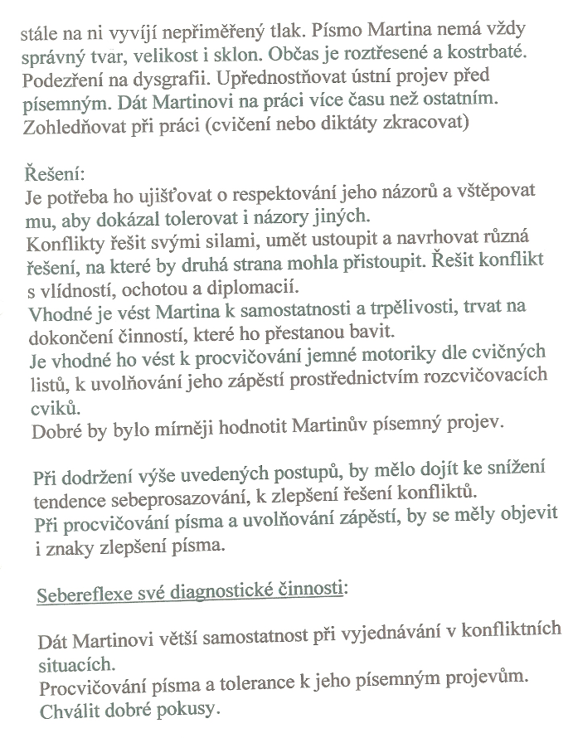
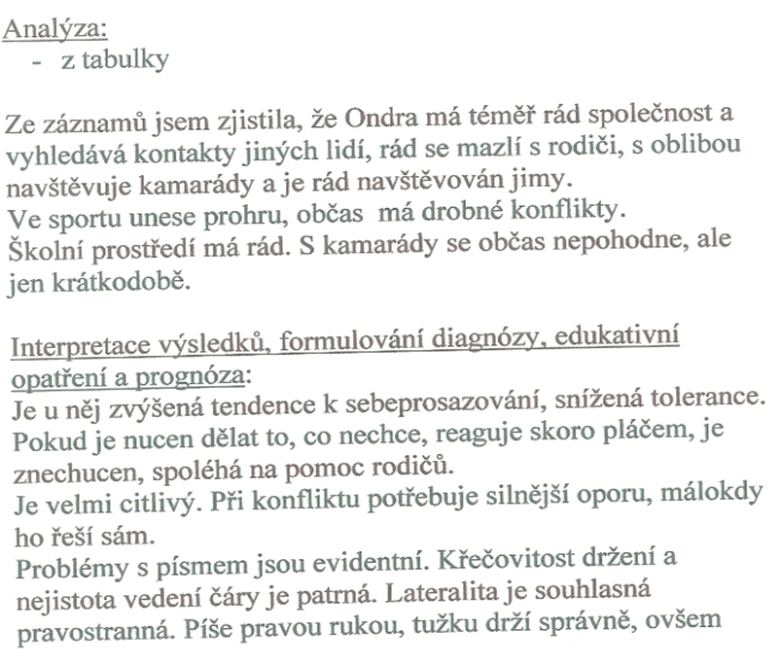

Slide 28
Diagnostika vztahů ve třídě pomocí pozorování
Na základě toho, co vidím a slyším, přemýšlet o třídě
Zpracovat informace v kontextu svých dosavadních znalostí o kolektivu dětí
Uvědomit si souvislosti mezi dříve pozorovaným a současnou zkušeností

Slide 29
Diagnostika vztahů ve třídě pomocí pozorování
Zadat skupinovou práci a hned sledovat:
Když si mohou vybrat s kým budou pracovat, kdo zůstává stranou? Kdo není členem žádné skupiny? Kdo střídá členství v různých skupinách a v žádné nestráví moc času?
Jaké jsou role žáků? Kdo je přirozeným vůdcem? Kdo je populární? Kdo je kontroverzní? Kdo dokáže ostatní utěšit? Kdo zklidňuje napětí způsobené konfliktem? Kdo konflikty vyvolává? Kdo má roli třídního klauna? Kdo je často o samotě?
Kteří žáci jsou spíše individualisté? Kteří potřebují často přítomnost skupiny?
Kdo je ochoten s kým komunikovat?
Jak na sebe žáci reagují?
Jak komentují, pokud jsou do skupin rozdělení náhodně a nemohou si zvolit partnera?
Jak reagují na úspěch a naopak neúspěch spolužáků?
Jak se zapojují do práce s ostatními?
Jak reagují spolužáci, když se žák nezapojuje?
Jak reagují spolužáci, když na sebe žák strhává pozornost?

Slide 30
Diagnostika pedagogických interakcí ve třídě
Náročné při přímém pozorování zejména – komplexnost (děje se více činností najednou a interakcí),
Učitel: zúčastněné pozorování – náročné (učitel se věnuje výkladu a dětem)
Pro usnadnění vytvořeny kategoriální systémy (např. FIAS)
  není snadné zaznamenat vše
Současné chování ovlivněno předchozím děním a zkušenostmi
Pomáhá videozáznam s následujícím (opakovaným) rozborem
Videozáznam interakcí – trénink učitele => Rozvíjení diagnostických, sociálních i didaktických dovedností učitele

Slide 31
Strukturované pozorování:
Flandersův systém analýzy interakce (FIAC)
ŽÁK
Z1 | Klade dotazy, hledá oporu a pomoc u učitele.
Z2 | Klade dotazy, hledá oporu a pomoc u spolužáků.
Z3 | Sděluje, vysvětluje, uvádí názory – „tlakem“ a působením učitele (další osoby).
Z4 | Sděluje, vysvětluje, uvádí své názory – z vlastní aktivity a motivace.
Z5 | Řídí, modifikuje, poskytuje pomoc při činnosti druhého (druhých).
Z6 | Probíhá zřejmá skupinová (nebo celotřídní) diskuse.
Z7 | Žáci provádějí samostatnou učební činnost – bez zjevné interakce.
UČITEL
U1 | Akceptuje žákovy pocity, projevuje sympatie konstruktivním způsobem.
U2 | Chválí a povzbuzuje, žertuje, souhlasí s žákovým výkonem.
U3 | Využívá, akceptuje, objasňuje a rozvíjí myšlenky žáků.
U4 | Klade otázky, stimuluje žáky, nejde o řečnické otázky.
U5 | Vykládá, sděluje, přednáší, uvádí své názory.
U6 | Dává pokyny či příkazy.
U7 | Kritizuje, uplatňuje svou autoritu, chce změnit žákovo nevhodné chování nebo činnost.
Ostatní
01 | Ticho nebo zmatek ve třídě (nezřetelná komunikace).
Notes:
Flanders' Interaction Analysis Categories (FIAC)

Slide 32
Co můžeme zachytit flandersovou analýzou interakce?
Výskyt jednotlivých kategorií (frekvenční analýza)
Jaká je proporce učitelovy a žákovy promluvy?
Jaká je posloupnost, pořadí kategorií (sekvenční analýza)?
Jaká je frekvence kategorií „nepřímého působení“ učitele vzhledem k „přímému působení“?

Slide 33
Datový záznam
Údaje v záznamech by měly obsahovat
tyto informace:
o místě a času pozorování
o předmětu pozorování
o situaci, v níž pozorování probíhalo
kdo pozorování prováděl a zaznamenal
metodické poznámky
informace o výsledku pozorování

Slide 34
Zaznamenávání kategorií

Slide 35
Jak pozorování zaznamenat?
Strukturované pozorování
Pozorovací archy
Pozorovací systémy (např. Flandersův)
Nestrukturované pozorování
Pedagogický deník
Mapa třídy
Záznamy o žákovi

Slide 36
nestrukturované pozorování: Mapa třídy
Do schématu rozmístění žáků ve třídě můžeme zaznamenat např. frekvenci komunikace vyučující s jednotlivými žáky, dráhy pohybu učitele po třídě, formy podpory různým skupinám žáků apod.

Slide 37
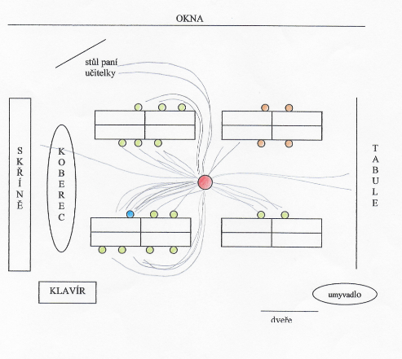
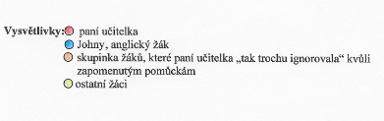
Pohyb učitele po třídě

Slide 38
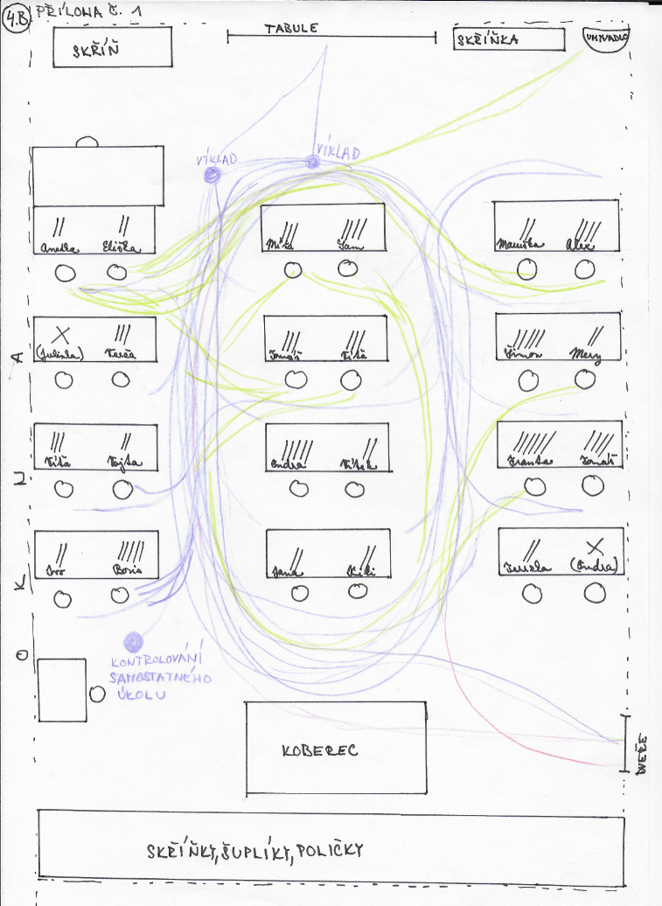
Pohyb učitele po třídě

Slide 39
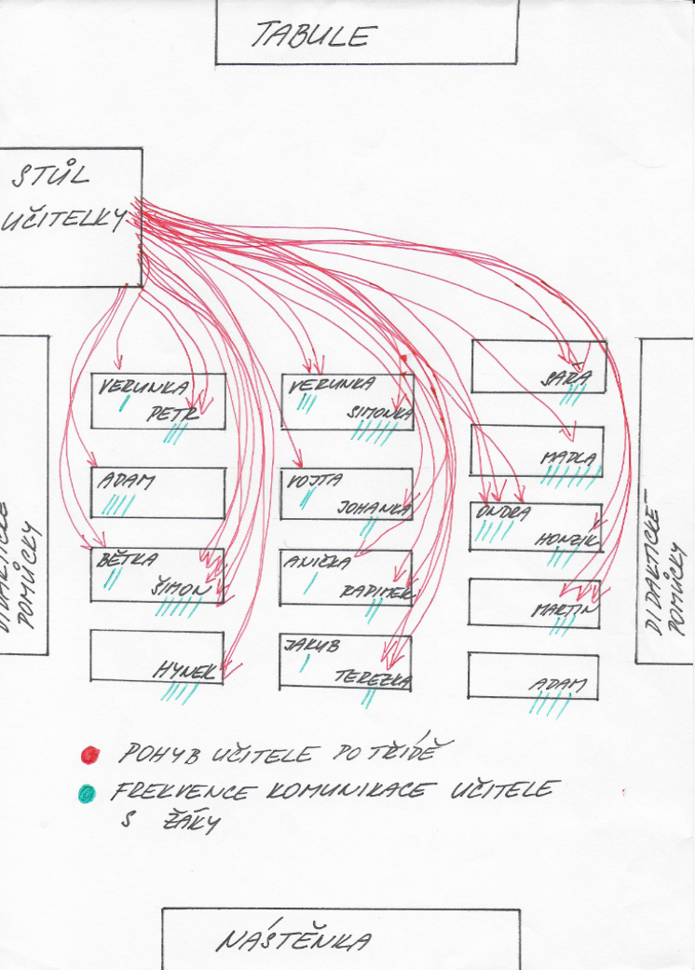
Pohyb učitele po třídě

Slide 40
Předpoklady kvalitního pozorování
Naše zaměřenost ovlivní pozorování
  Jak vidí louku botanik, entomolog, zamilovaná dívka, zemědělec
Potřebujeme dobré smysly, nejen zrak
Koncentraci pozornosti na sledovaný předmět (i zkušený neudrží pozornost v komplexní situaci)
Mít přesný odhad – když se porovná subjektivní úsudek s objektivním žasneme nad omyly => cvik
Alkohol, drogy posouvají snižují přesnost, pozornost, narušují rovnováhu nutnou ke správnému hodnocení, citová a sociální neuspokojenost
Schopnost vnímat přesně – co slyšíme a vidíme je bráno jako náznak celého předmětu (v rádiu vlak = smirkový papír)
Oproštěnost od předsudků, zaujatosti, návyku interpretace – autostereotyp = nadhodnocování vlastní skupiny, heterostereotyp – podhodnocování členů jiných skupin
Vedení bezprostředních a přesných záznamů – vjem se postupem času stává mlhavějším

Slide 41
Chyby pozorování (Guilford)
Přesnost posuzování osobních vlastností závisí na podobnosti mezi pozorovaným a pozorovatelem
  Muži přesněji pozorují muže, ženy ženy
  Lidé adekvátněji pozorují příslušníky stejné sociální skupiny (běloši bělochy apod.)
Použít více pozorovatelů (na školní vědomosti stačí 4, posouzení impulzivnosti až 18, aby měření bylo reliabiliní)
Pozor: nemůžeme pozorovat city, jen jejich projevy
Nezjišťujeme přímo inteligenci, jen způsob řešení problémů
Zachycujeme jen vnější vzhled a chování doprovázené verbálními a motorickými projevy
=> končený výsledek tím může být zkreslený
=> doplňovat dalšími metodami

Slide 42
Zpracováno podle:
Mertin, V. , & Krejčová, L. (2016). Metody a postupy poznávání žáka. Praha: Wolters Kluwer ČR.
Svatoš, T. 2011. Pedagogická komunikace a interakce pohledem kategoriálního systému. Studia paedagogica, 16(1), 175-190.
Švaříček, R. et al. (2014). Kvalitativní výzkum v pedagogických vědách. Praha: Portál.

